Slide 1

Introduction aux algorithmes de Machine Learning
Mars 2020 Charles HAJJAR – Vincent PETEAU

Slide 2
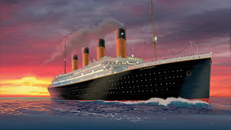
INTRODUCTION de l’équipe pédagogique
L’objectif de ce brief projet est de retracer scientifiquement l’histoire du naufrage du Titanic
But : mettre en pratique les techniques et les modèles que nous avons abordés ces dernières semaines
Donc, de l’exploitation de données à l’évaluation des modèles de ML

Slide 3
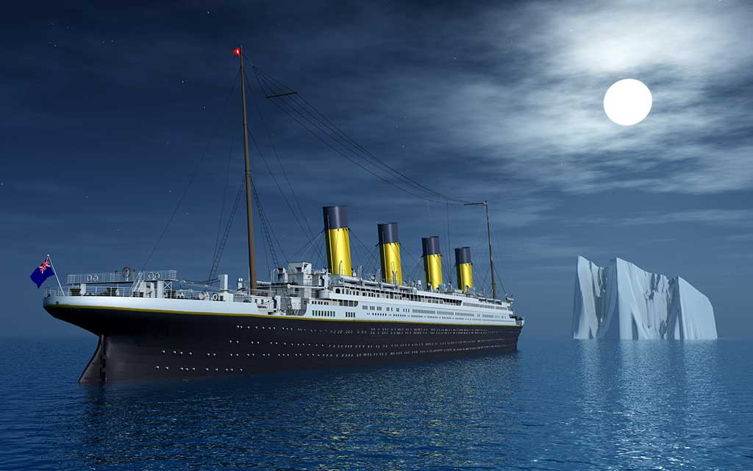
Rappel de l’histoire du Titanic
le 31 mars 1909 : début de la construction et de l’histoire du Titanic
31 mars 1912 : fin de la construction
double coque en plaques d’acier rivetées
16 compartiments séparés par 15 cloisons étanches
8 pompes offrant une capacité d’évacuation de 400 tonnes d’eau à l’heure
10 avril à midi : appareillage de Southampton (en Angleterre), direction Cherbourg (en Normandie) puis Queenstown (pointe sud de l’Irlande) – Arrivée prévue à New York dans la matinée du 17 avril
2223 personnes à bord :
329 passagers en 1ère classe, 285 en 2ème, 710 en 3ème, soit un total de 1324 passagers,
auxquels s’ajoutent les 899 membres d’équipage

Slide 4
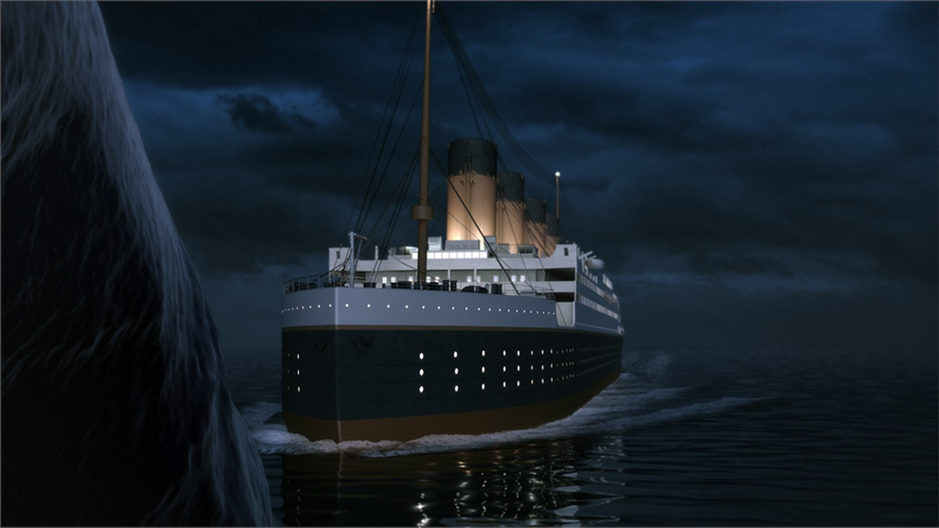
Rappel de l’histoire du Titanic
14 avril, le Titanic traverse l’Atlantique Nord à pleine puissance, avec une vitesse de 22 nœuds, soit 700 m à la minute, et…
23h40 : Iceberg droit devant
Des 868 survivants, 711 ont été rescapés par le Carpathia, arrivé sur les lieux du drame vers 5 h du matin

Slide 5
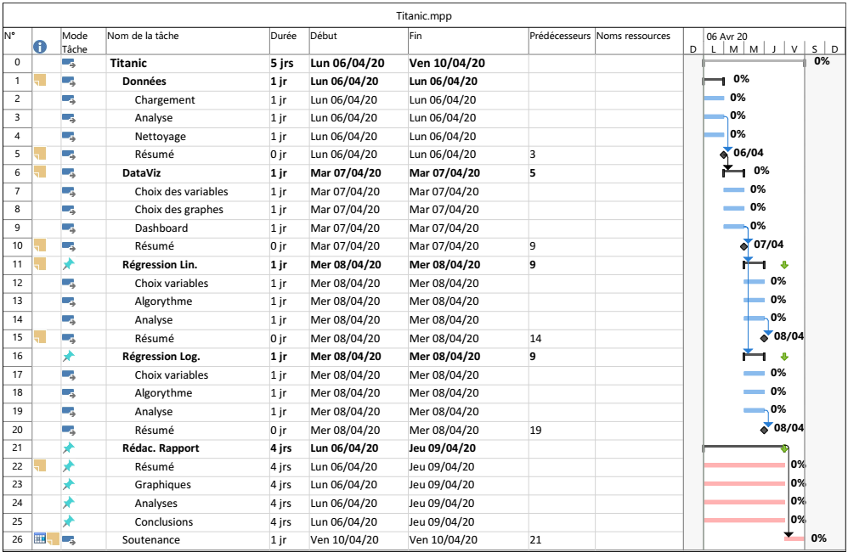
Prévisionnel du projet

Slide 6
Analyse des données
Variables | Informations | Structure
PassengerId | N° identification du passager | De 1 à 891 dans le train.csv de 892 à 1309 dans le test.csv
Survived | Survivant ou non Non dispo sur le jeu de test | 1 si le passager a survécu, 0 s’il est décédé
Pclass | Classe du passager | 1 = 1ère classe, 2 = 2ème classe, 3 = 3ème classe
Name | Nom du passager | Style : Nom, titre. Prénoms
Sex | Sexe du passager | ‘male’ ou ‘female’
Age | Age du passager | Décimal si inférieur à 1, estimé si de la forme xx.5
SibSp | Nombre d’époux, de frères ou de sœurs présents à bord
Parch | Nombre de parents ou d’enfants présents à bord
Ticket | Numéro du ticket
Fare | Prix des tickets | Le prix est indiqué en £ et pour un seul achat (peut correspondre à plusieurs tickets)
Cabin | Numéro de Cabine | Un ou plusieurs numéros de cabine, de la forme ‘A123’
Embarked | Port d’embarcation | C = Cherbourg, Q = Queenstown, S = Southampton

Slide 7
Jeu de données d’entrainement
Colonne | Non Nulle | Dtype
PassengerId | 891 | int64
Survived | 891 | int64
Pclass | 891 | int64
Name | 891 | object
Sex | 891 | object
Age | 714 | float64
SibSp | 891 | int64
Parch | 891 | int64
Ticket | 891 | object
Fare | 891 | float64
Cabin | 204 | object
Embarked | 891 | object

Slide 8
Jeu de données de test
Colonne | Non Nulle | Dtype
PassengerId | 418 | int64
Survived
Pclass | 418 | int64
Name | 418 | object
Sex | 418 | object
Age | 332 | float64
SibSp | 418 | int64
Parch | 418 | int64
Ticket | 418 | object
Fare | 417 | float64
Cabin | 91 | object
Embarked | 418 | object

Slide 9
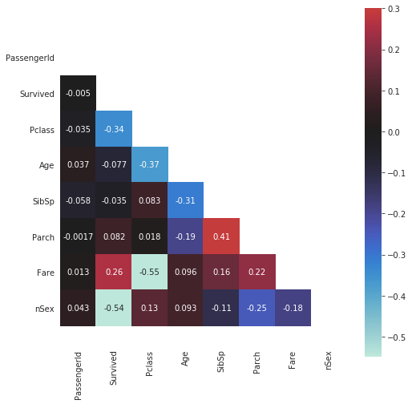
Corrélation entre variables ?

Slide 10
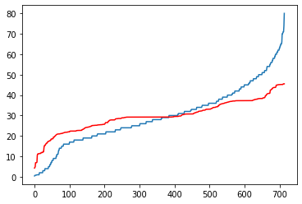
Ajout des âges manquants
plusieurs solutions à disposition :
mettre une valeur fixe pour tous en fonction de l’âge moyen de l’ensemble des passagers
mettre une valeur aléatoire à chacun
suivre une règle de régression linéaire

Slide 11
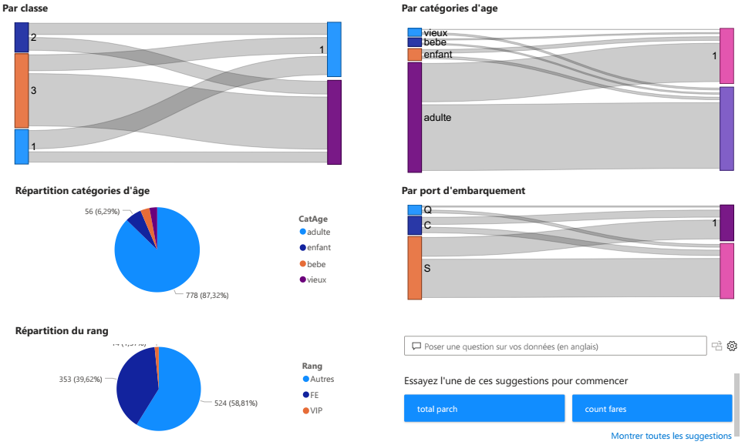
DataViz
MS PowerBI

Slide 12
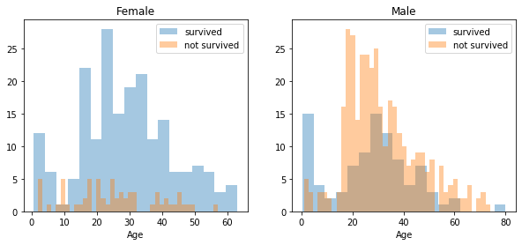
Les survivants par âge et sexe

Slide 13
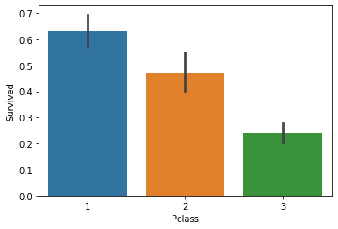
Par classe

Slide 14
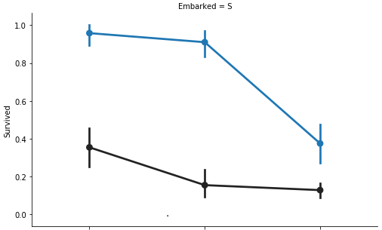
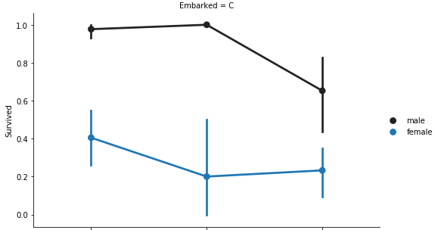
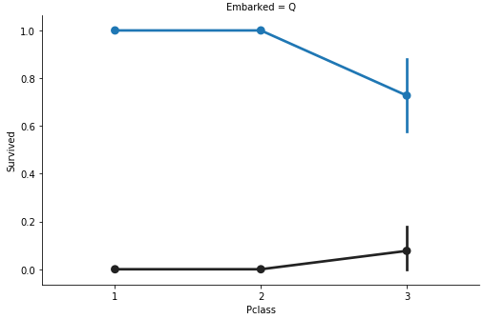
Par port d’embarquement
Queenstown
Southampton
Cherbourg

Slide 15
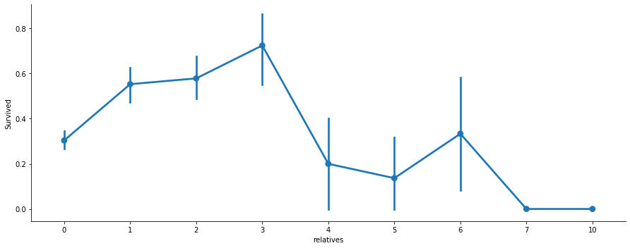
Suivant le nombre d’accompagnants

Slide 16
Pour les modèles de prédiction
Quelques traitements complémentaires :
conversion des entités en valeurs numériques,
Par exemple les âges : <= 11 ➔ 0, <= 18 ➔ 1<= 22 ➔ 2, <= 27) ➔ 3, <= 33 ➔ 4, <= 40 ➔ 5, les autres ➔ 6
regroupement des valeurs en catégories
Accompagné ou seul
création des quelques nouvelles entités
Titre

Slide 17
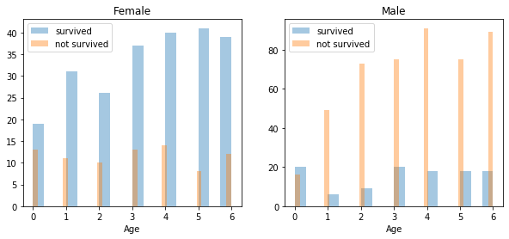
Travail sur les 3 hypothèses proposées
Hypothèse 0 : les enfants n’ont pas été privilégiés lors du naufrage
Le test du chi2 :
Chi2 = 0
Pvalue = 1.0
L’hypothèse H0 est rejetée : le fait d’être un enfant (moins de 11 ans) a bel et bien « joué » en leur faveur pour survivre
Survived Age | 0 | 1
0 | 29 | 39

Slide 18
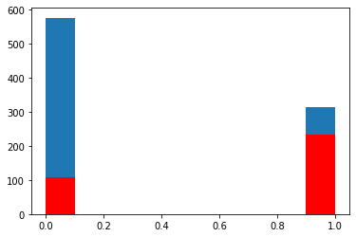
Travail sur les 3 hypothèses proposées
Hypothèse 0 : les femmes n’ont pas été privilégiées lors du naufrage
Test du chi2 :
Chi2 = 260.717
Pvalue = 1.197
L’hypothèse H0 est rejetée : le fait d’être une femme a bel et bien « joué » en leur faveur pour survivre
Survived Sex | 0 | 1
0 | 468 | 109
1 | 81 | 233

Slide 19
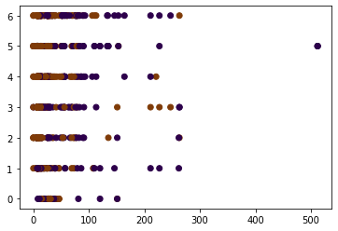
Travail sur les 3 hypothèses proposées
Hypothèse 0 : le prix du billet a joué d’influence pour la survie
Test du chi2 :
Chi2 = 222
Pvalue = 3.77 e-13
L’hypothèse H0 est acceptée : la pvalue est très largement inférieur à alpha, le prix du billet a une influence sur la survie
Survived Fare | 0 | 1
0 | 14 | 1
4 | 1 | 0
5 | 1 | 0
6 | 10 | 1
7 | 163 | 50

Slide 20
Prédiction de survies
Nous avons utilisés plusieurs algorithmes pour « prédire » de la survie des passagers du jeu de test
Le but a été de comparer les performances. La forêt aléatoire s’est montrée la plus performante dans notre jeu de données.
Model | Score | Fonction
Logistic Regression | 100.00 | LogisticRegression()
Random Forest | 100.00 | RandomForestClassifier(n_estimators=100)
KNN | 91.47 | KNeighborsClassifier(n_neighbors = 3)
Stochastic Gradient Decent | 76.99 | linear_model.SGDClassifier(max_iter=5, tol=None)

Slide 21
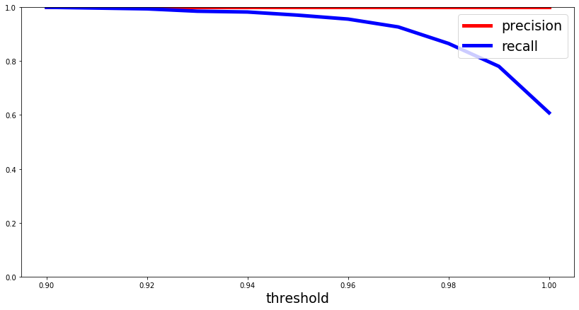
Prédiction de survies
De l’importance du choix des variables
Courbe de précision
Variable | Importance
Survived | 0.697
Sex | 0.090
Title | 0.088
Fare | 0.032
Pclass | 0.030
relatives | 0.016
Age_Class | 0.015
Age | 0.010
SibSp | 0.007
Embarked | 0.006
Parch | 0.004
not_alone | 0.004

Slide 22
Test de notre algorithme
Nous prenons un passager pour lequel nous entrons ces informations :
âge
sexe
classe
prix du billet
L’algorithme nous retourne s’il survivra ou non R² = 0.7878
 | prédit 0 | prédit 1
vrai 0 | 468 | 81
vrai 1 | 108 | 234

Slide 23
Conclusions
Nous commençons à connaître le contenu des 2 jeux de données
Nous savons choisir quelles variables utiliser après avoir vérifié leurs corrélations, les avoir complétées
Nous extrayons les informations et en sortons des graphiques les plus parlants possible
Nous avons quelques algorithmes qui nous permettent de compléter les informations manquantes (âge, survie ou non)
Plus on met de variables propres, plus les prédictions s’améliorent. Et inversement… même si cette fois, nous connaissons les chiffres finaux

